Slide 1
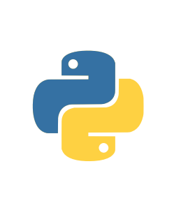
Veille Technologique
PYTHON

Slide 2
1. Qu'est-ce qu’un langage de programmation
Un langage de programmation est une notation conventionnelle destinée à formuler des algorithmes et produire des programmes informatiques qui les appliquent.

Slide 3
2. Définitions de principaux éléments d’un langage de programmation
Les règles de syntaxe : elles régissent les différentes manières dont les éléments du langage peuvent être combinés pour obtenir des programmes.
Le vocabulaire : il représente l'ensemble des instructions construites d’après des symboles.
La sémantique : Les règles de sémantique définissent le sens de chacune des phrases qui peuvent être construites dans le langage, en particulier quels seront les effets de la phrase lors de l'exécution du programme.

Slide 4
2. Définitions de principaux éléments d’un langage de programmation (suite)
L’alphabet : l'alphabet des langages de programmation est basé sur les normes courantes comme ASCII, qui comporte les lettres de A à Z sans accent, des chiffres et des symboles, ou Unicode pour la plupart des langages modernes.
Les commentaires : les commentaires sont des textes qui ne seront pas traduits. Ils peuvent être ajoutés dans les programmes pour y laisser des explications. Les commentaires sont délimités par des marques qui diffèrent d'un langage de programmation à l'autre.
Les identifiants : ce sont les éléments constitutifs du programme tels que les variables, les procédures, les constantes, les types qui servent d'étiquettes.

Slide 5
3. Quand dit-on qu’un langage de programmation est interprété ?
On dit qu’un langage de programmation est interprété, lorsque la traduction se fait en temps réel, lors de l'exécution.
Un langage non interprété est dit compilé.
Notes:
Exemple d’interpreteur : JVM pour java, PyPy, Rpython pour python, chrome V8, JIT( javascript interpreteur) pour javascript.
Exple de langage compile = C, C++, Pascal et OCaml.

Slide 6
4. Avantages et inconvénients d’un langage interprété
Avantages :
Simple et facile à écrire.
Ils peuvent être exécutés sur n’importe quelle plate-forme.
Ils n’occupent presque pas d’espaces mémoires.
Débogage simple.
Largement utilisé.

Slide 7
4. Avantages et inconvénients d’un langage interprété
Inconvénients :
L'exécution de ces langages est plus lente que les langages compilés.
Besoin indispensable d’utiliser un interpréteur.

Slide 8
5. Le paradigme de programmation
Le paradigme de programmation est un style fondamental de programmation informatique qui traite de la manière dont les solutions aux problèmes doivent être formulées dans un langage de programmation.

Slide 9
6. Différence entre Programmation procédurale et POO
Dans la programmation procédurale, le programme est divisé en petites parties appelées fonctions tandis qu'en programmation Orientée Objet (POO), le programme est divisé en petites parties appelées Objets.

Slide 10
7. Les caractéristiques du langage Python
Ces caractéristiques sont :
Orienté objet
Langage interprété rapide
Simplicité du langage
Faiblement typé

Slide 11
8. En quoi la version 3 de Python se distingue-t-elle de sa version 2, y a-t-il une compatibilité entre les deux ?
Python 3 se distingue de Python 2 à travers les syntaxes et les opérations de calcul.
Pas de compatibilité à moins d’installer des modules externes.
La dernière version stable en date de Python est la version 3.10.
Le package d’installation se télécharge sur https://python.org

Slide 12
9. Qu’est-ce qu’un interpréteur Python ?
L'interpréteur Python, c'est l'application avec laquelle vous allez exécuter votre script Python. Sur Windows, c'est l'exécutable python.exe qui se trouve à l'intérieur du dossier dans lequel vous avez installé Python (par exemple C:\Python 37\python.exe ).

Slide 13
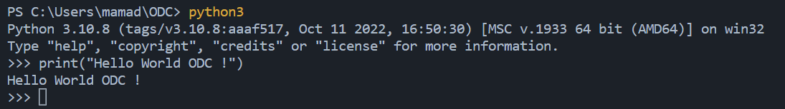
10. Présenter et exécuter un script Python.

Slide 14
11. Quel est le rapport entre Python et Anaconda ?
Anaconda est une distribution scientifique de Python : c'est-à-dire qu'en installant Anaconda, vous pouvez installer plus facilement Python, Jupyter Notebook et des dizaines de packages scientifiques, dont certains indispensables à l'analyse de données. implémentation

Slide 15
12. Installation et prise en mains d'Anaconda.
Cliquez juste sur ce lien :
https://www.anaconda.com/distribution/

Slide 16
13. Présentation de Jupyter Notebook et de JupyterLab.
Jupyter Notebook : est une application web open source qui vous permet de stocker des lignes de code Python, les résultats de l’exécution de ces dernières (graphiques, tableaux, etc.) et de le partager pour collaborer.
JupyterLab : est un environnement qui combine la puissance des notebooks et la possibilité, aux spécialistes des données, de travailler avec des notebooks, des codes et des données Jupyter.

Slide 17
PARTIE II
Les bases du langage Python

Slide 18
1. Installation des modules
Les modules sont des composants essentiels du langage python, ils offrent la possibilité aux développeurs d’avoir plus de fonctionnalités.
L’installation des modules se fait dans l’invité de commande en tapant
→ pip install <nom_du_module>

Slide 19

2. Gestion des modules
L’importation d’un module rend les fonctions, les classes et les variables définies dans le module visible dans le fichier dans lequel elles ont été importées.
Par exemple, pour importer tout le contenu du module utils dans un fichier appelé mon_app.py, nous pouvons utiliser la syntaxe suivante :

Slide 20
3. Les variables
Nommage
Le nom des variables en Python peut être constitué de lettres minuscules (a à z), de lettres majuscules (A à Z), de nombres (0 à 9) ou du caractère souligné (_).
Par ailleurs, un nom de variable ne doit pas débuter par un chiffre et il n'est pas recommandé de le faire débuter par le caractère _ (sauf cas très particuliers).
De plus, il faut absolument éviter d'utiliser un mot « réservé » par Python comme nom de variable, par exemple print, range, for, from import…

Slide 21
3. Les variables
Types
Le type d'une variable correspond à la nature de celle-ci. En Python, ce sont les int, float, complex, string, bool, bytes, bytearray etc.
Déclaration
En Python, la déclaration d’une variable se fait en lui donnant un nom.

Slide 22
3. Les variables
Affectation
On utilise l'opérateur d’affectation (=) pour affecter une valeur à une variable.
Portée
En Python, une variable peut avoir une portée locale ou une portée globale. On appelle portée d'une variable l'ensemble des endroits du programme où elle existe. En Python, la portée d'une variable s'étend donc dans tout le programme dès qu'elle reçoit sa première valeur.

Slide 23
4. Opérateurs et Expressions
Un opérateur est un signe ou un symbole qui va nous permettre de réaliser une opération.
En Python, les opérateurs peuvent être classés dans les catégories suivantes :
Opérateurs arithmétiques
Fraction << / >>
Addition << ++ >>
Soustraction << - >>
Modulo << % >>

Slide 24
4. Opérateurs et Expressions
Opérateurs relationnels
Égalité ==
Est différent de !=
Supérieur > et supérieur ou égal >=
Inférieur < et inférieur ou égal <=
Opérateurs logiques
and
or
not
Une expression est une combinaison de variables, d'opérateurs et de valeurs, qui représente un résultat unique.

Slide 25
5. Structures de données
Les structures de données sont des moyens spécifiques d’organiser et de stocker des données afin qu’elles puissent être consultées et travaillées de manière efficace.
Une structure de données inappropriée peut entraîner des durées de fonctionnement (inutilement) longues, des pertes de mémoire et un gaspillage de stockage.

Slide 26
6. Les conditions en programmation
Une instruction conditionnelle est une fonction qui effectue différents calculs ou actions, en fonction de l'évaluation d'une condition booléenne, à savoir vraie ou fausse.
Nous avons les conditions :
if,
if … else,
if… elif… else.

Slide 27
7. Les Boucles
Les boucles sont utilisées pour répéter plusieurs fois l’exécution d’une partie du programme.
Nous avons entre autres les boucles :
for,
while,
do while

Slide 28
8. NOTION DE FONCTIONS
Une fonction est une portion de code informatique nommée, qui accomplit une tâche spécifique.
Pour créer une fonction en Python, on utilise le mot clé def suivi du nom de la fonction avec les () et :
Exemple : def maFonction():
Pour appeler cette fonction, il suffit d’écrire : maFonction()
Notes:
Rappelons qu'en Python, la déclaration d'une variable se fait par sa première affectation.

Slide 29
9. Les fonctions usuelles :
Une fonction Python est un ensemble d’instructions, regroupées dans un bloc de code, que nous pouvons utiliser plusieurs fois dans une variété de contextes.
Exemple: print(), input(), str(), int(), float(), enumerate(), range() et help().

Slide 30
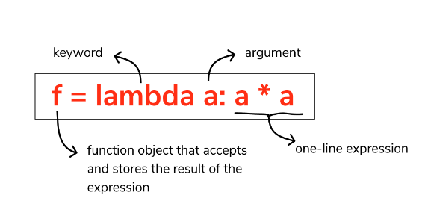
10. Une fonction Lambda
La fonction lambda est une petite fonction contenant qu'une seule expression. Elle peut agir sous anonymat parce qu'elle ne nécessite aucun nom. Elles sont très utiles lorsqu'il faut effectuer des petites tâches avec moins de code.
Il arrive souvent qu’une fonction lambda soit passée en argument à une autre fonction.

Slide 31
11. GESTION D’EXCEPTIONS
Une exception est un objet qui contient des informations sur le contexte de l’erreur. Lorsqu’une exception survient et qu’elle n’est pas traitée, alors elle produit une interruption du programme et elle affiche sur la sortie standard un message.
Les erreurs en Python sont gérés par le bloc :
try:......
except <Type_d_erreur>:...
Exple: —>next

Slide 32
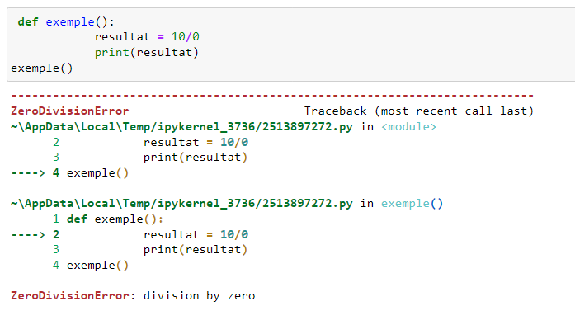
Exception non gérée

Slide 33
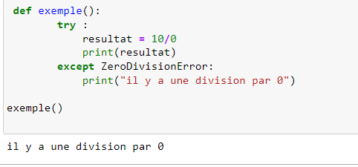
Exception gérer

Slide 34
12. GESTION DE FICHIER
La gestion des fichiers en python permet d’interagir les fichiers de l'ordinateur en :
Lecture fileobject = open(filename, mode)
Modification (R/w)
Fermeture file.close()

Slide 35
13. POO : concepts
Classe : Une classe contient les plans ou le prototype à partir desquels les objets sont créés. C’est une entité logique qui contient des attributs et des méthodes.
Exple : class Personne :
Objets : Un objet est une instance d'une classe. exemple :
ali = Personne();
Polymorphisme : la redéfinition d'une fonction pour plus de flexibilité.
Encapsulation : liaison des données et fonction en une seule unité.
Héritage : création d’une nouvelle classe ou sous classe à partir d’une classe existante.
Abstraction de données : Son objectif principal est de gérer la complexité en masquant les détails inutiles à l'utilisateur

Slide 36
14. POO avec Python
La programmation orientée objet (POO) permet de créer des entités (objets) que l'on peut manipuler . La programmation orientée objet impose des structures solides et claires. Les objets peuvent interagir entre eux, cela facilite grandement la compréhension du code et sa maintenance. On oppose souvent la programmation objet à la programmation procédurale , la première étant plus "professionnelle" que l'autre car plus fiable et plus propre.

Slide 37
15. Module en Python
On appelle module tout fichier constitué de code Python (c'est-à-dire tout fichier avec l'extension . py ) importé dans un autre fichier ou script. Les modules permettent la séparation et donc une meilleure organisation du code.

Slide 38
MERCI

